Slide 1
EvalCourse & wikis
Extracción de indicadores del trabajo de los alumnos en un wiki de Moodle mediante el uso de EvalCourse

Slide 2
EvalCourse & wikis
ÍNDICE
¿Qué es EvalCourse?
Ejemplos de uso con el wiki de Moodle
Conclusiones

Slide 3
EvalCourse & wikis
ÍNDICE
¿Qué es EvalCourse?
Ejemplos de uso con el wiki de Moodle
Conclusiones

Slide 4

EvalCourse & wikis
EvalCourse es un sistema software para extraer indicadores de la interacción de los estudiantes con Moodle. Mediante la ejecución de consultas escritas en un lenguaje de consulta específico (SASQL) permite recuperar información de Moodle y presentar en su salida los indicadores objetivos solicitados.

Slide 5
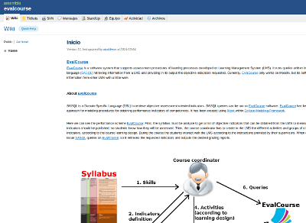
EvalCourse & wikis
EvalCourse se puede descargar en www.assembla.com/spaces/evalcourse
Es compatible con Windows y Linux
Requiere Java

Slide 6
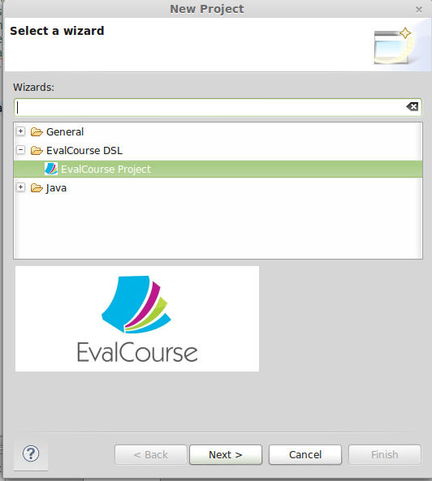
EvalCourse & wikis
Una vez abierto el programa, hay que crear un proyecto EvalCourse
Una vez creado, tendremos disponible la estructura de ficheros del proyecto

Slide 7
EvalCourse & wikis
Escribiremos las consultas en el archivo de extensión process.evc
Sintaxis:
Evidence NAME_EVIDENCE: get students show
(milestones | interaction | participation| access)
in (assignment | forum | campus | workshop | wiki)
from course (id | backup)
[output (barchart | piechart | xml | graph | csv)]*.

Slide 8
EvalCourse & wikis
Explicación de la sintaxis:
  Evidence: se da un nombre al indicador. Este nombre será el que tengan los diferentes informes de salida.
  Show: se indica qué indicador queremos obtener.
  In: se indica sobre qué actividad queremos extraer los indicadores.
  Course: se indica el id de un curso si estamos conectados a la BD o si accederemos mediante un backup previamente descargado
  Output: se especifica en qué formato deseamos obtener la salida.

Slide 9
EvalCourse & wikis
ÍNDICE
¿Qué es EvalCourse?
Ejemplos de uso con el wiki de Moodle
Conclusiones

Slide 10
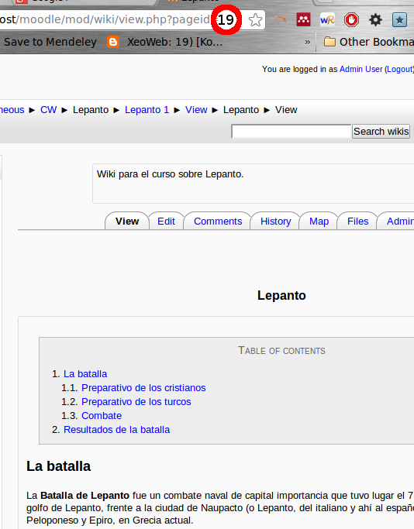
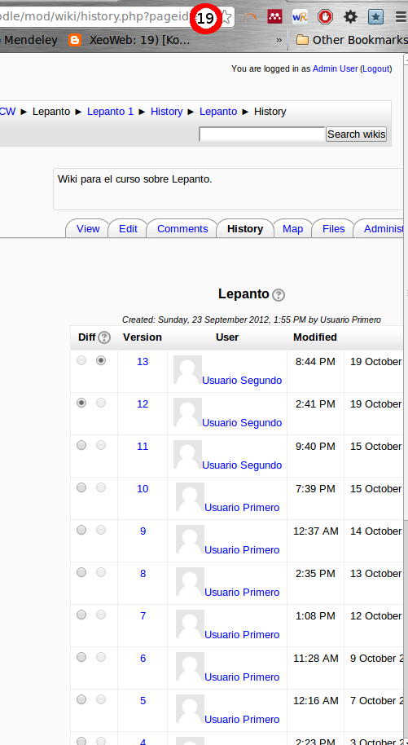
EvalCourse & wikis
Tenemos un wiki en Moodle dónde los estudiantes han estado colaborando
El identificador del wiki es el 19. Por eso, en estas capturas tomadas del wiki de Moodle con el que hacemo las pruebas, se marca en rojo dónde podemos encontrar el id de dicho wiki para a continuación hacer las consultas.

Slide 11
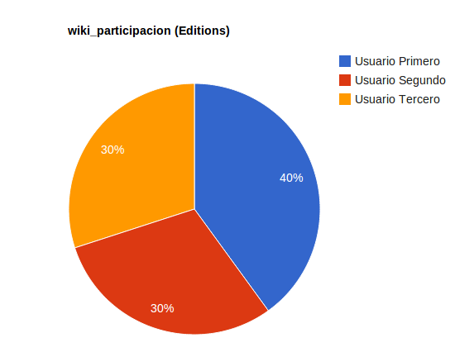
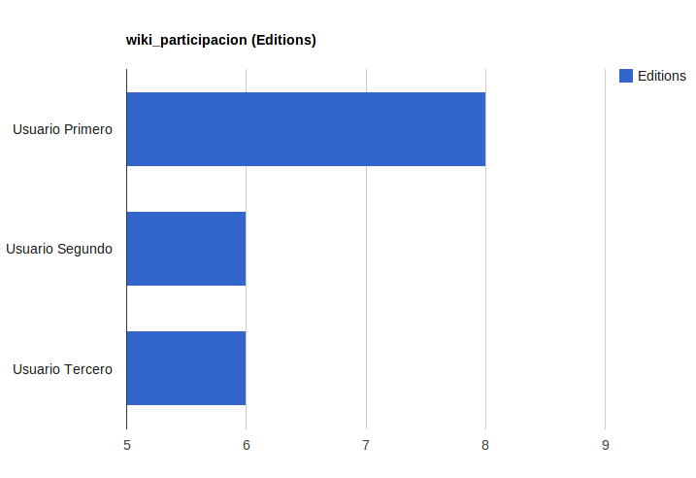
EvalCourse & wikis
Ejecutamos el siguiente código para saber la participación de los estudiantes en el wiki 19:
  Evidence wiki_participacion:
    get students show participation
    in wiki 19 from course backup.
Wiki-participation-csv.csv:
firstname, lastname, Total
Usuario, Primero, 8
Usuario, Segundo, 6
Usuario, Tercero, 6
Se generan diferentes informes gráficos y textuales con los indicadores.

Slide 12
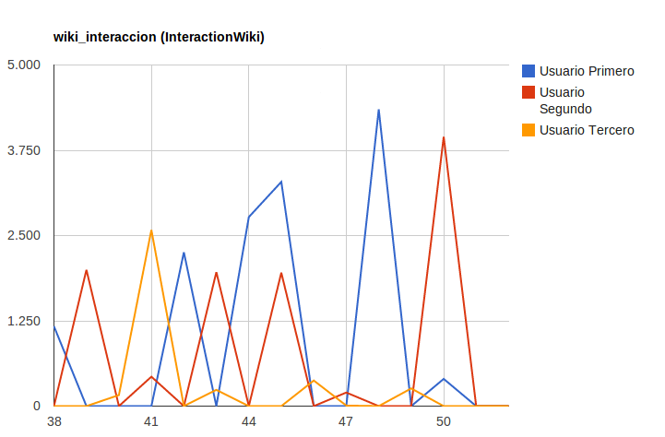
EvalCourse & wikis
Ejecutamos la siguiente consulta para ver cómo se contruyó el wiki 19:
  Evidence wiki_entregas:
    get students show milestones
    in wiki 19 from course backup.
Podemos ver en este gráfico el valor cuantitativo de las aportaciones semanales de cada estudiante.

Slide 13
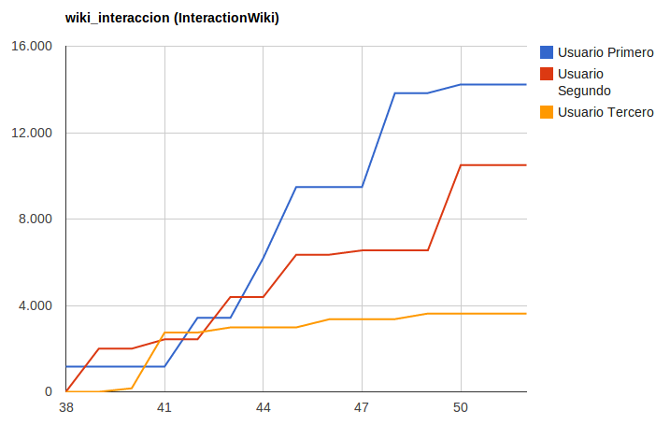
EvalCourse & wikis
En este otro gráfico generado también con la consulta anterior podemos ver el acumulado de las aportaciones de cada estudiante al wiki semanalmente.
Viendo ambas gráficas, podemos decir que los usuarios 1 y 2 han realizado más aportaciones y de manera más regular al wiki, mientras que el usuario 3 realizó una aportación al principio del curso y después realizó algunas aportaciones poco significativas. Podríamos decir que 1 y 2 han hecho un buen trabajo colaborativo, pero no así el usuario 3.

Slide 14
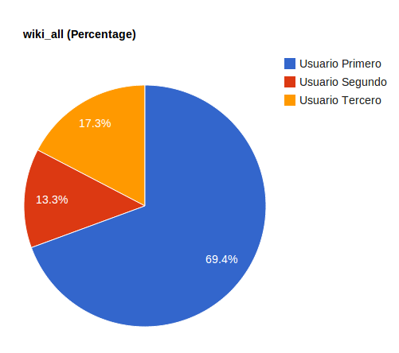
EvalCourse & wikis
Si quisiéramos hacer la consulta sobre todos los wikis que hay en Moodle, omitiríamos el id de la consulta:
  Evidence wiki_participacion:
    get students show participation
    in wiki from course backup.
Vemos como en todo el conjunto de páginas de Moodle el que más ha aportado es también el estudiante 1.

Slide 15
EvalCourse & wikis
ÍNDICE
¿Qué es EvalCourse?
Ejemplos de uso con el wiki de Moodle
Conclusiones

Slide 16
EvalCourse & wikis
Conclusiones:
  Utilizando los indicadores de estos informes podríamos evaluar objetivamente a los estudiantes en diferentes competencias genéricas:
    Trabajo en equipo
    Liderazgo
    Trabajo colaborativo
  Como se ha indicado, los datos recogidos son cuantitativos y el profesor es el que decidirá en última instancia si son válidos o no en cada caso particular para la evaluación de sus competencias.

Slide 17

EvalCourse & wikis
Gracias por su interés en este curso.
Si necesita más información estaré encantado de atenderle:
Antonio Balderas Alberico
antonio.balderas@uca.es
@abalderico

